Slide 1
苎麻纤维改良聚丙烯复合材料
唐小吉

Slide 2
原料选择
我国是麻类纤维种植和应用大国，特别是苎麻种植位居世界首位，所以苎麻纤维又称“中国 草”。大力开发和利用本国资源丰富的麻类纤维，不仅有利于创造经济价值，而且有利于保护生 态环境，意义非常深远。苎麻纤维具有价廉、质轻、可降解等优点，其作为高性能增强体广泛应用于增强聚丙烯。

Slide 3
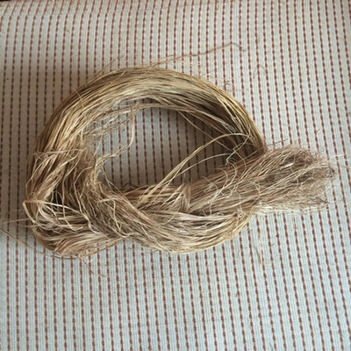

Slide 4
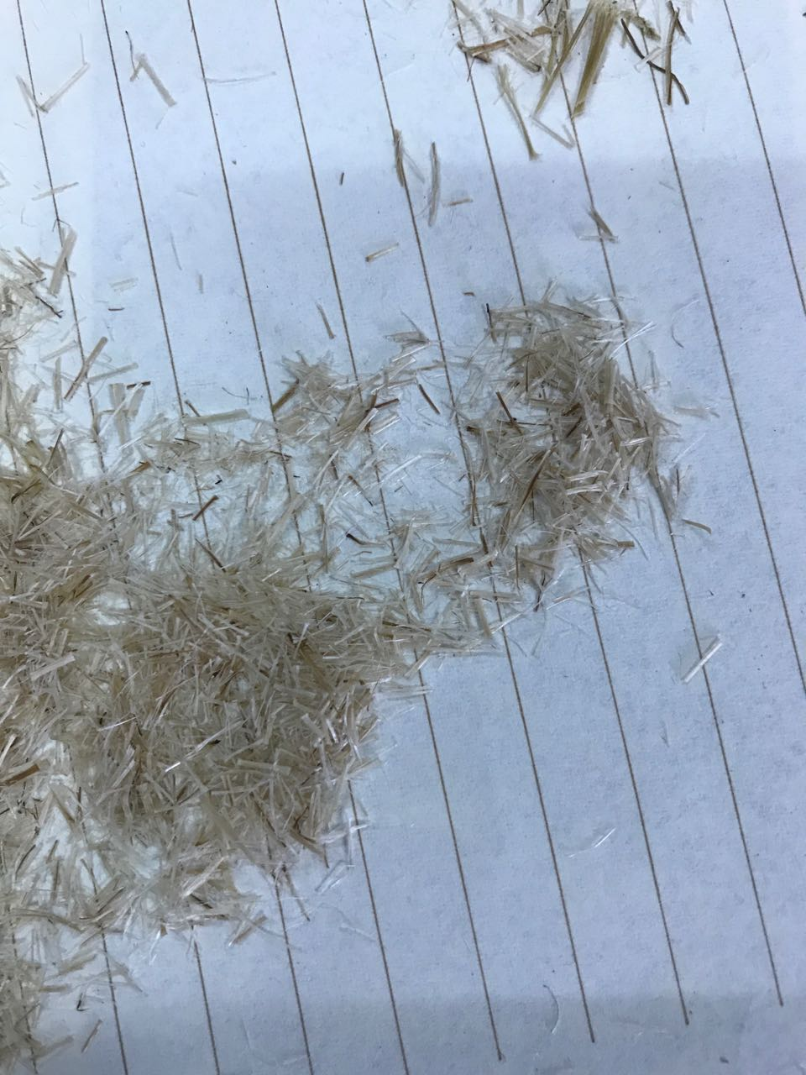
原料处理
将苎麻纤维分别剪成5mm和10mm，浸泡在10%NaOH溶液中5h，然后用酸中和成中性，并洗涤、滤出水分，并在真空烘箱中烘干备用

Slide 5
表征
将处理过的5mm、10mm的苎麻纤维和未处理的5mm、10mm苎麻纤维分别做红外检测

Slide 6
苎麻-处理前

Slide 7
苎麻-处理后

Slide 8
下一步
将处理过的苎麻纤维分别按10%，20%，30%的比例与聚丙烯混合注塑，制成不同的样条
将上述制成的样条分别进行力学性能、流变性、粘弹性、热学性能、阻燃性、加工特性的检测

